Slide 1
Prezentācija
Maksims Šestakovs D 4-3

Slide 2
Uzdevuma nostādne
Es projektēju blog platformu, kurā ir ​
autorizācija un reģistrācijā ​
var rakstīt savus blogus​
redzēt citu cilvēku blogus​
atstāt komentārus​
ir poga «patīk».​
Tas palīdzēs cilvēkiem izteikt savās domas un idejas

Slide 3
Izmantotas izstrādes tehnoloģijas
Es izmantoju PHP servera valodu, lai integrētu datu bāzi.​
PHP ir universāla C veida skriptu valoda, ko plaši izmanto tīmekļa lietojumprogrammu izstrādei. Pašlaik to atbalsta lielākā daļa mitināšanas pakalpojumu sniedzēju, un tā ir viena no vadošajām valodām, ko izmanto dinamisku vietņu veidošanai.​
Dizaina pusei es izmantoju HTML,CSS, JS un jQuery framework

Slide 4
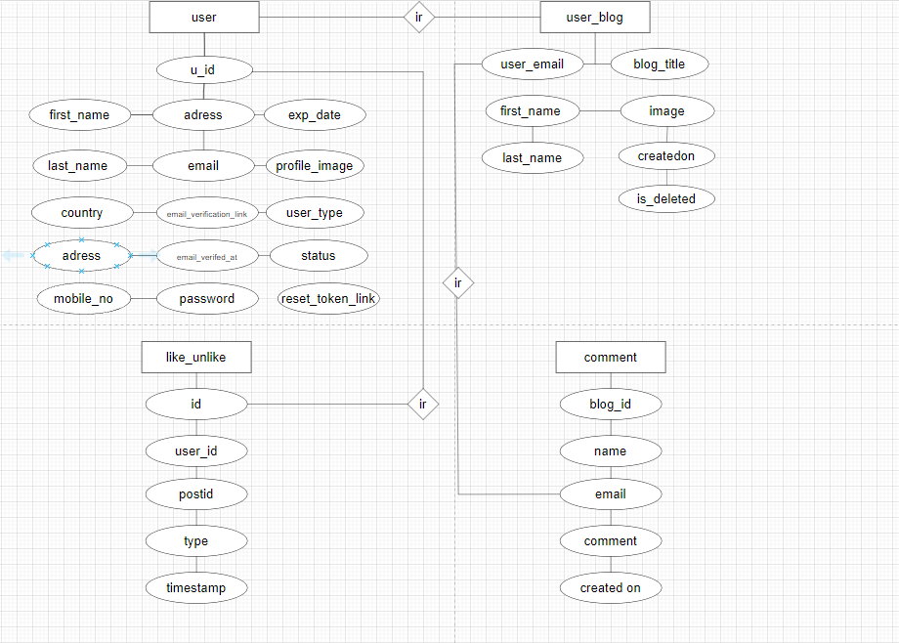
ER-diagramma

Slide 5
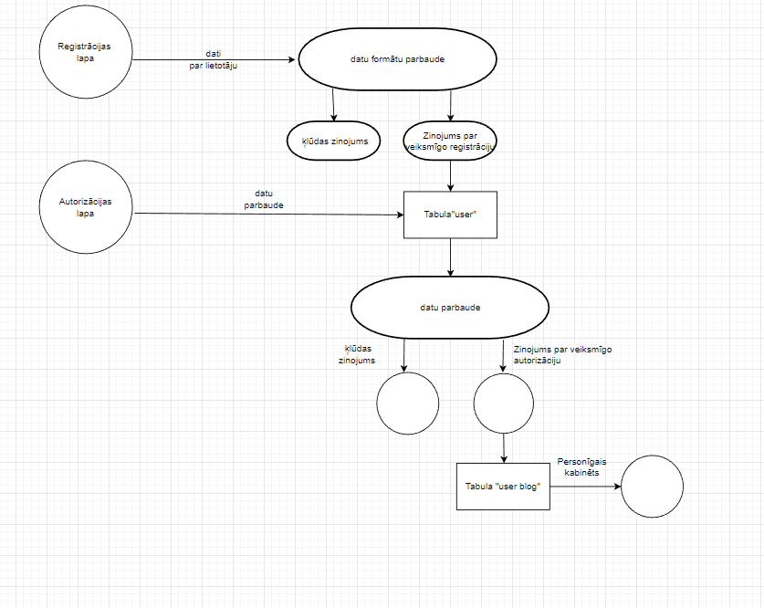
Datu plūsmu diagramma

Slide 6
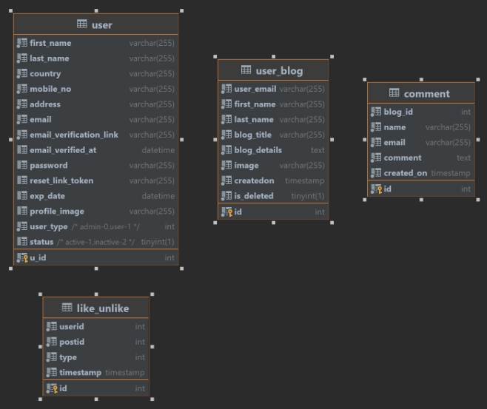
Tabulu saišu shēma

Slide 7

Programmas galvena loga attēls

Slide 8
Paldies par uzmanību!

